Slide 1
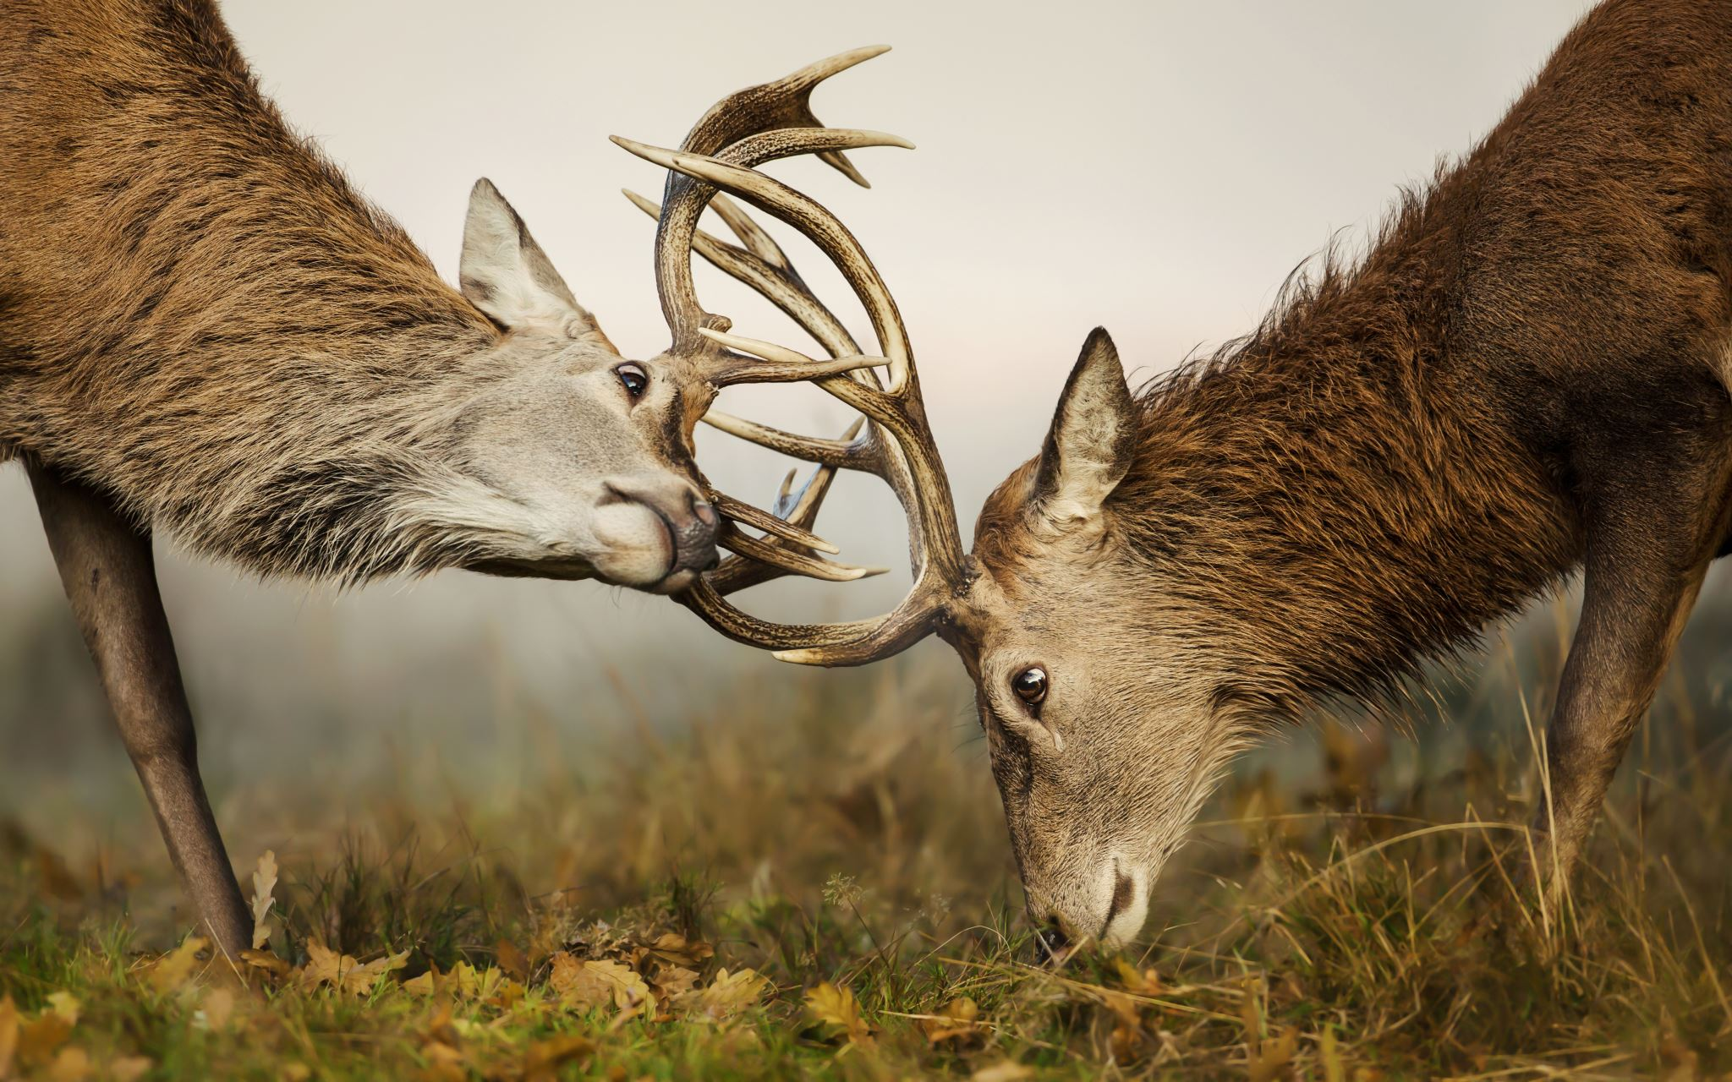
HJORTEJAKT I RINGERIKE KOMMUNE
Richard Baksvær

Slide 2
ORGANISERING
2020-2023

Slide 3
ORGANISERING
2024-2027
- Vald 3 og 4 gått sammen
- Vald 6 og 7 gått sammen
ORGANISERING
2024-2027

Slide 4
Tildelt VS felt hjort 2020-2023

Slide 5
- For stor usikkerhet til tallene fra rapportering
- Utfordringer med organisering av jakta og manglende oversikt over hvem som jakter
RAPPORTERING

Slide 6
For mye av tilgang på hjortejakt holdes igjen av elgjegere og hjort skytes som biprodukt til elgjakta
HINDRINGER FOR MER EFFEKTIV HJORTEJAKT

Slide 7
- Utleie/ salg av ren hjortejakt
- Gi mulighet for jakt fra 01.Sept
- Jakt frem til og med 23.12
TILGJENGELIGJØRING AV HJORTEJAKT

Slide 8
-Ringerike kommune og Viltnemnda lager og sende ut skriv til alle grunneiere vedrørende hjortejakta og regler som gjelder.
- Ingen kan jakte på egen grunn, eller selge rettighet for jakt uten at jaktleder er registrert hos valdleder!
- Valdleder oppdatere løpende jaktledere om status for kvoten
- Tett samarbeid mellom valdene og Ringerike kommune
- Ønske om fortløpende registrering i sett og skutt
- Omgående varsling til valdleder om felt hjort
HVA GJØR VI?

